Slide 1
Overexpression of Sirt1 as tool for treating atherosclerosis in Werner Syndrome patients
G. Arena, G. Macchioni, A. Monaco, A. Tartacca
Gene Therapy project
Prof.ssa Isabella Saggio
Prof.ssa Romina Burla
LM in Neurobiologia a.a. 2021/2022

Slide 2
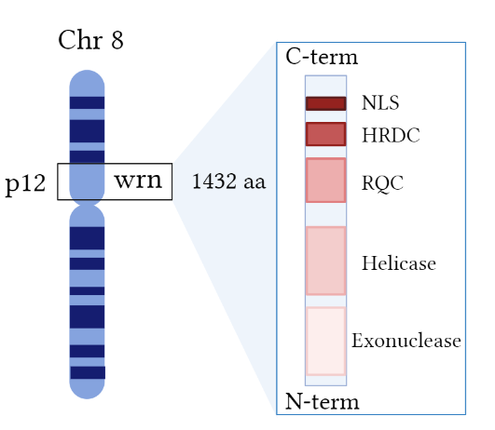
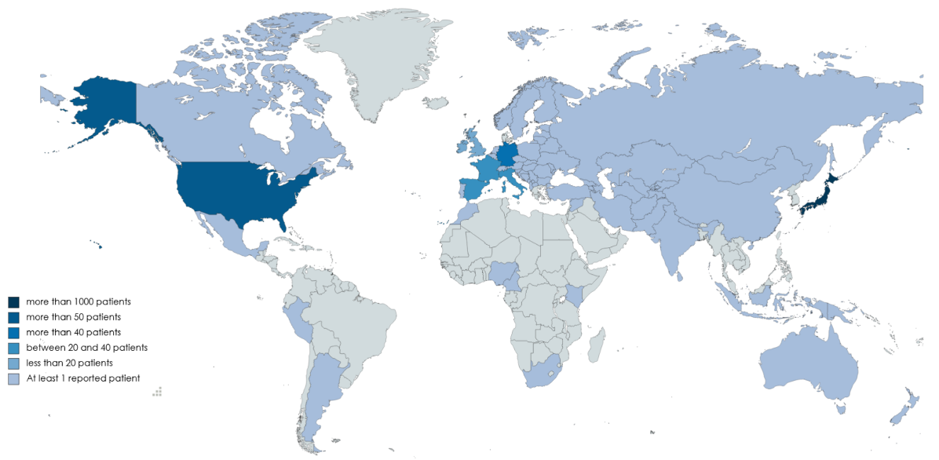
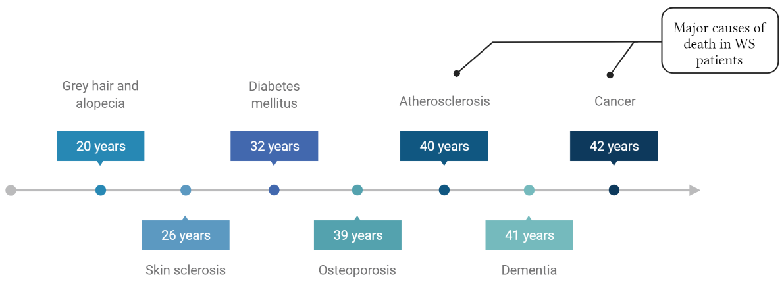
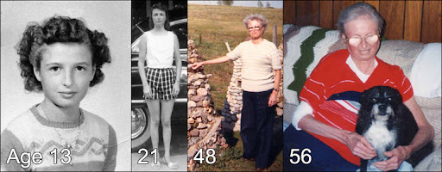
Werner’s syndrome: features and distribution
On the left wrn locus on chromosome 8; on the right WRN protein domains.
Werner’s syndrome is a rare autosomal recessive disorder and the helicase domain is mutated in the patients.
Werner’s syndrome patient. Oshima J. et al. (2017).
Notes:
La Sindrome di Werner è una patologia rara autosomica recessiva che ha un’incidenza mondiale compresa tra 1 su 20.000 e 1 su 100.000, con la maggiore frequenza in Giappone. Questa patologia è causata dalla mutazione del dominio elicasico del gene wrn situato sul cromosoma 8; screening effettuati su pazienti affetti da Sindrome di Werner non hanno evidenziato una prevalenza di una singola mutazione rispetto ad altre. E’ definita come “adult progeria”, cioè i sintomi si manifestano intorno ai 20 anni di età; i sintomi più rilevanti sono alopecia precoce, scleroderma, diabete mellito, osteoporosi, aterosclerosi, demenza e cancro. L’aspettativa di vita è intorno ai 50/55 anni di età. Le principali cause di morte sono il cancro e l’aterosclerosi, dunque abbiamo deciso di concentrarci sul trattamento dell’aterosclerosi, auspicando un miglioramento della vita del singolo paziente.

Slide 3
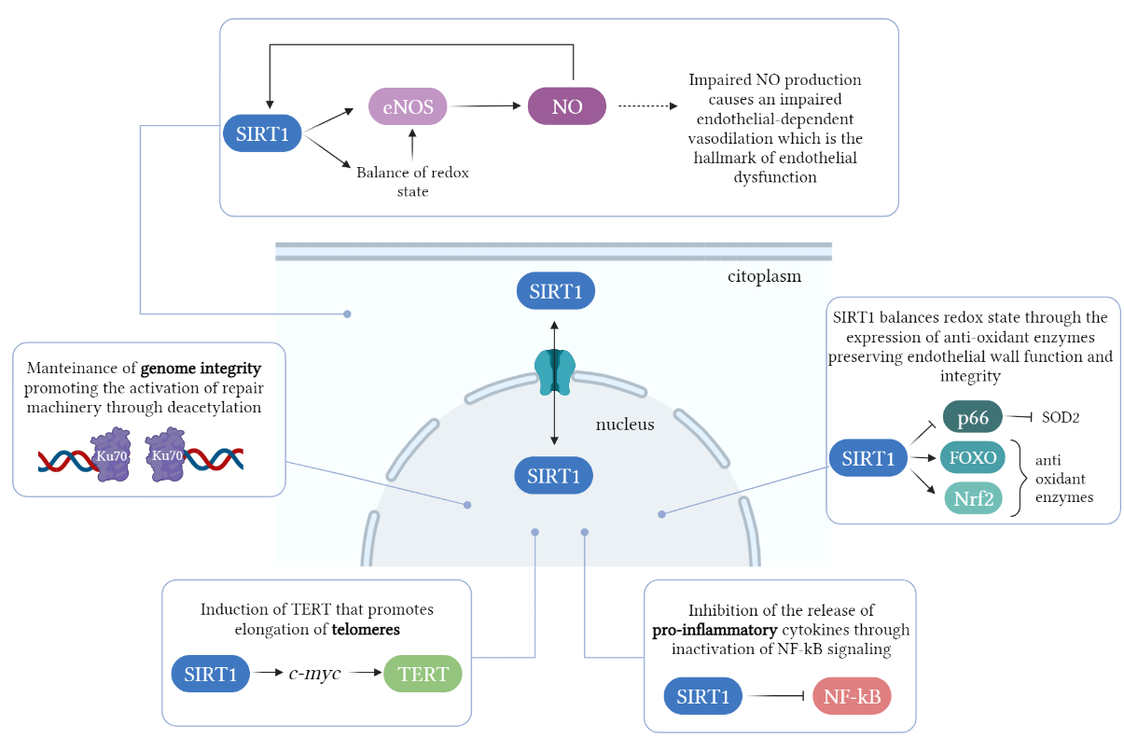
Why Sirt1?
Notes:
Il nostro progetto si concentra non tanto su wrn, in quanto sono stati già tentati approcci terapeutici con questo target che però non hanno dato i risultati sperati, bensì su SIRT1, una proteina regolata da WRN ed è quindi posta a valle dello stesso. Abbiamo ritenuto sirt1 un valido target per trattare l’aterosclerosi, che caratterizza i pazienti Werner, in quanto l’azione su questo gene permette di agire su due aspetti contemporaneamente: quello dell’invecchiamento precoce e quello della disfunzione endoteliale che sottende l’aterosclerosi.
Il primo è un aspetto estremamente complesso, ma caratterizzato da due elementi fondamentali: accorciamento dei telomeri e danni che si accumulano nel DNA.
Il secondo invece è considerato essere uno dei marker precoci dell’aterosclerosi.
In particolare, in condizioni fisiologiche l’endotelio mantiene un equilibrio tra vasocostrizione, data da fattori come endotelina 1 e prostaglandine, e vasodilatazione, garantita da NO e prostacicline. La disfunzione endoteliale è causata dall’alterazione di questo equilibrio e specificamente dall’ insufficiente vasodilatazione mediata da NO. Un deficit nella produzione di ossido nitrico è stato proposto essere uno dei maggiori meccanismi della disfunzione endoteliale, contribuendo così all’aterosclerosi.
SIRT1 è localizzata principalmente nel nucleo, ma tramite specifici trasportatori può traslocare nel citoplasma dove promuove la sintesi di NO tramite diversi meccanismi, sia diretti che indiretti. Facendo riferimento ai meccanismi diretti, SIRT1 promuove l’attivazione di eNOS (endothelial NO synthase) mediante deacetilazione di Lys496 e Lys506. Per quanto riguarda i meccanismi indiretti, SIRT1 agisce sullo stato redox cellulare, favorendo l’ulteriore produzione di NO. Quest’ultimo inoltre promuove l’ulteriore trascrizione di SIRT tramite un meccanismo di feedback positivo.
SIRT1 bilancia lo stato redox promuovendo la trascrizione del fattore Nrf2 che a sua volta regola l’espressione di fattori antiossidanti come glutatione S-transferasi Ya ed eme-ossigenasi 1. Inoltre inibisce l’espressione del fattore p66 disinibendo l’espressione di SOD2, anch’essa con azione antiossidante.
Come già anticipato, SIRT1 è implicata nel mantenimento dell’integrità genomica promuovendo l’attivazione dei fattori di riparazione del DNA, in particolare Ku70 con il quale interagisce determinando deacetilazione e di conseguenza attivazione.
In aggiunta, SIRT1 promuove l’allungamento dei telomeri inducendo TERT (telomere reverse transcriptase) mediante l’attivazione del fattore c-Myc.
In ultimo, SIRT1 agisce inibendo il rilascio di citochine pro-infiammatorie inattivando la segnalazione mediata da NF-kB deacetilando la sua Lys310. Infatti, l’infiammazione ha un ruolo rilevante nella disfunzione endoteliale e nell’invecchiamento: il rilascio di citochine pro-infiammatorie come IL-1 e TNF-α promuove l’apoptosi delle cellule endoteliali e contribuisce al deficit di NO.

Slide 4
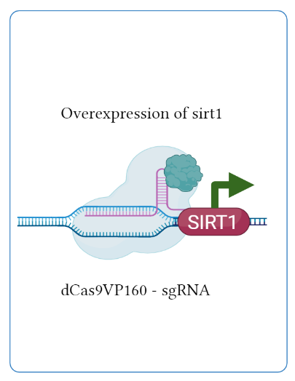
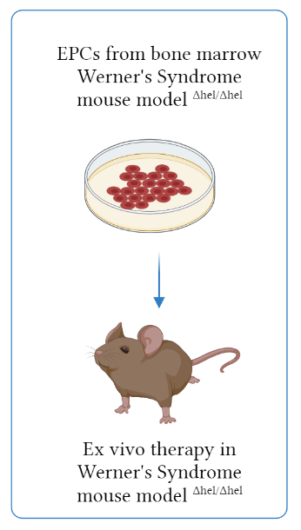
Aim of the project
Ex vivo therapy to treat atherosclerosis in Werner’s Syndrome mouse model (Δhel/Δhel) by overexpressing sirt1 with the system dCas9VP160-sgRNAs directed on sirt1 promoter.
What?
How?
Where?
Notes:
Lo scopo del nostro progetto è fare una terapia ex vivo per trattare l’aterosclerosi utilizzando il vettore virale AAV-Vec il quale deriva dal sierotipo AAV2; è stato osservato che ha una maggiore efficienza di trasduzione, pari al 70% nelle EPCs (Endothelial Progenitor Cells) a MOI pari a 30000. Questo vettore è una variante di AAV2 dotata di un peptide di 7 amminoacidi in posizione 587 di ognuna delle 60 subunità del capside.
L’obiettivo è aumentare l’espressione di sirt1 sfruttando il sistema CRISPR/Cas9, ma in questo caso usando una Cas9 cataliticamente inattiva (dCas9) fusa con il transattivatore VP160. Il sistema dCas9VP160 viene guidato dall’ sgRNA che si appaia specificamente al promotore a monte del gene sirt1. La terapia viene effettuata su topi modello Δhel/Δhel per la Sindrome di Werner; questi animali sono stati generati tramite knock-out del dominio elicasico della proteina WRN, inoltre intorno ai 14 mesi di età il pelo si ingrigisce ed i topi iniziano a manifestare placche aterosclerotiche. Per effettuare la terapia ex vivo si prelevano le EPCs e si trasducono con i vettori AAV-Vec e infine si infondono queste cellule nel modello murino sopra menzionato; in tal modo, ci si aspetta che le EPCs vengano reclutate in corrispondenza delle placche aterosclerotiche osservando la riduzione dello spessore di queste ultime.

Slide 5
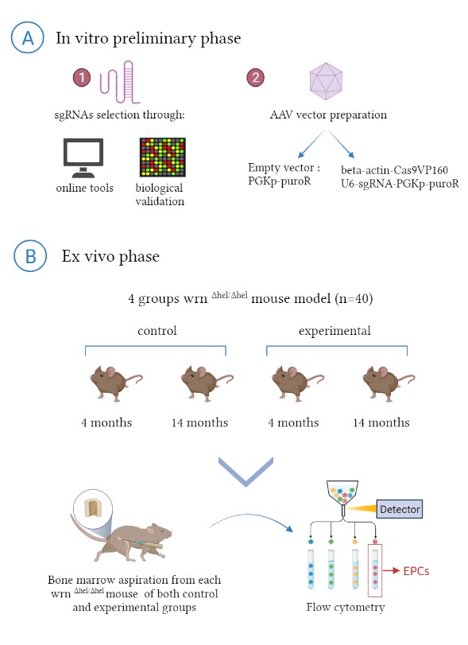
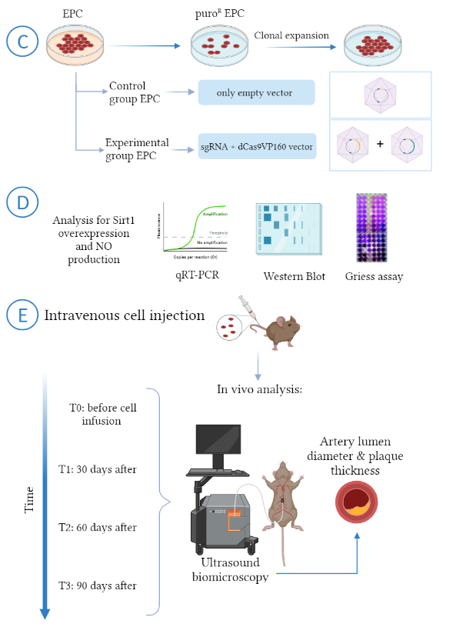
Experimental plan
Ex vivo therapy
Notes:
A1: Selezione dell’sgRNA attraverso software bioinformatici e analisi degli off targets tramite microarray.
A2: Preparazione del vettore AAV-Vec in cellule HEK293.
B: Fase ex vivo su modello murino Δhel/Δhel. Vengono usati in totale n=40 topi (20 maschi e 20 femmine) suddivisi in 4 gruppi: due di controllo rispettivamente di 4 mesi (n=10) e 14 mesi (n=10), due sperimentali rispettivamente di 4 mesi (n=10) e 14 mesi (n=10). Da ciascun topo di tutti i gruppi viene aspirato il midollo osseo e da quest’ultimo si isolano le EPC mediante la citofluorimetria a flusso.
C: Le EPCs isolate dal midollo osseo vengono messe in coltura; le EPCs trattate vengono trasdotte con i vettori AAV-Vec contenenti uno il plasmide con l’sgRNA e l’altro il plasmide con la dCas9, mentre le EPCs di controllo vengono trasdotte soltanto con il vettore vuoto. Sia il vettore con l’sgRNA che il vettore vuoto contengono il gene che codifica per la resistenza alla Puromicina (puroR), in questo modo è possibile selezionare le EPCs trasdotte. Queste ultime infine vengono espanse clonalmente.
D: Successivamente si valuta l’espressione genica e proteica di Sirt1 mediante RT-qPCR e Western Blot; in questo modo è possibile valutare la co-trasduzione del plasmide contenente l’sgRNA ed il plasmide contenente la dCas9. Inoltre viene valutata l’attività di Sirt1 in maniera indiretta tramite il Griess Assay, grazie al quale si quantifica nel terreno i livelli di nitrati, cioè i cataboliti dell’ossido nitrico e questo permette indirettamente di valutare la produzione di NO nelle EPCs.
E: Tramite iniezione intravenosa nella vena caudale della coda di ciascun topo, a cui erano state prelevate le EPCs, vengono rinfuse le stesse EPCs trasdotte. Utilizzando la biomicroscopia ad ultrasuoni, una tecnica non invasiva, si analizza la riduzione dello spessore delle placche aterosclerotiche e l’aumento del lume del vaso a differenti time point (30, 60 e 90 giorni dopo l’infusione).

Slide 6
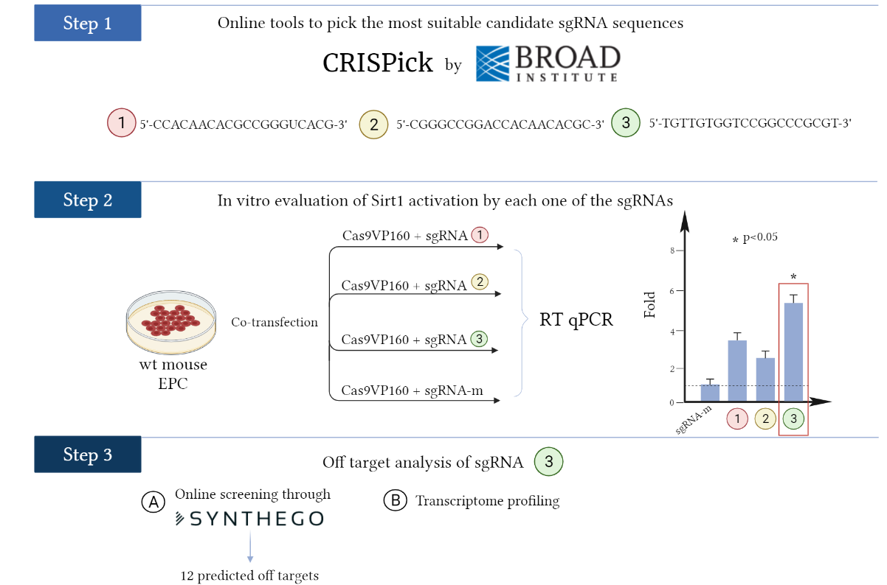
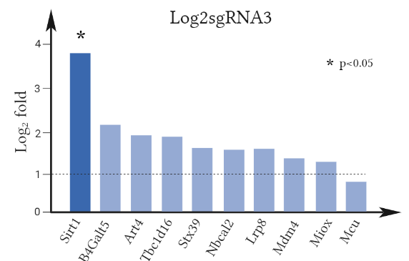
sgRNA selection
RT-qPCR and Microarray analysis
(Created in Biorender; Adapted from Cheng W. et al. 2013)
Notes:
Utilizzando il software CRISPick abbiamo trovato tre differenti sgRNA che si appaiano al promotore di sirt1.
Successivamente i tre sgRNA con dCas9VP160 sono co-trasfettati su delle EPCs murine wt per valutare l’espressione di Sirt1; la valutazione viene fatta tramite una qRT-PCR. Nel grafico dello step 2 si osserva che l’sgRNA-3 promuove una maggiore espressione di sirt1 rispetto agli altri due sgRNA; come controllo è stato usato un sgRNA-m cioè un sgRNA tronco.
Utilizzando il software Synthego è stato possibile calcolare gli off targets deIl’sgRNA-3: il sistema ne ha predetti 12. Quindi, è stato effettuato un profiling del trascrittoma utilizzando il microarray: come si osserva nel grafico dello step 3 si ha una elevata espressione di sirt1 statisticamente significativa rispetto agli altri off targets, nonostante alcuni di essi siano comunque espressi.

Slide 7
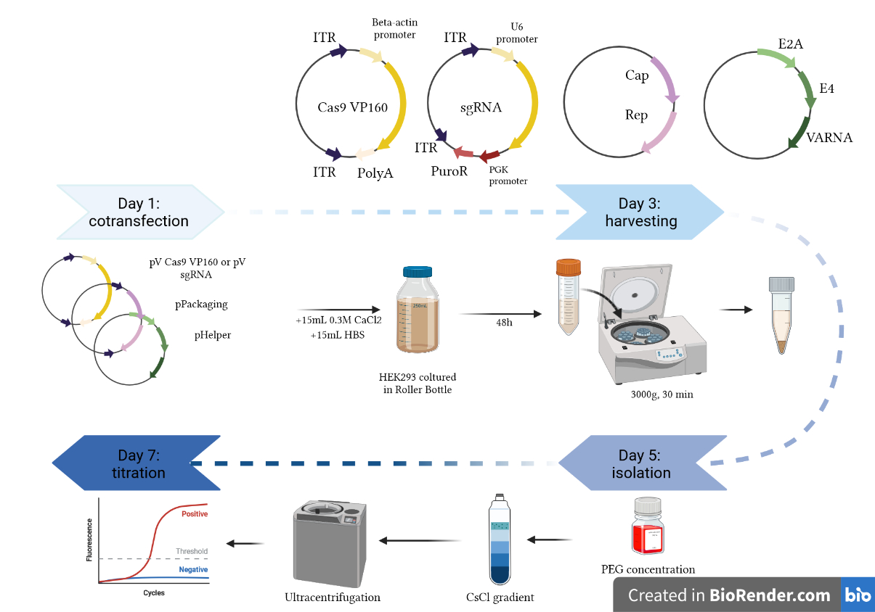
AAV vector preparation
TITER: 1 x 10^12 vector genomes/ml
(Sen et al. 2010)
Notes:
Per produrre i vettori AAV, è stato necessario l’utilizzo di tre tipi di plasmidi. Il primo tipo è il plasmide vettore (giallo), poi il plasmide packaging (viola) ed infine il plasmide helper (verde).
Per quanto riguarda il plasmide vettore, si ha avuto la necessità di utilizzarne due per via delle dimensioni contenute del genoma di AAV che non permettevano di inserire nello stesso plasmide la cassetta di espressione della dCas9 VP160 e quello del sgRNA. Nel plasmide in cui è presente dCas9 è stato inserito il promotore della beta-actina che è un promotore forte e dimensionalmente compatibile con il plasmide. Sono inoltre presenti le due sequenze ITR che sono fondamentali in quanto portano il sito di incapsidamento e permetteranno dunque l’inserimento soltanto dei plasmidi che le posseggono all’interno dei capsidi. Infine, è stata aggiunta la sequenza di PoliA per permettere la corretta traduzione della dCas9 VP160.
Nel secondo plasmide è presente il promotore U6 che guida la trascrizione del sgRNA che è stato precedentemente selezionato. Sono stati utilizzati promotori diversi in quanto si ha la necessità di reclutare due apparati di trascrizione differenti. E’ stato inoltre inserito il promotore PGK che è ubiquitario e quindi permette una costante ed elevata espressione del gene puroR. Quest’ultimo permette la resistenza alla puromicina ed è quindi il marker che garantisce la possibilità di selezionare le cellule che hanno ricevuto il plasmide. Anche in questo caso sono presenti le due sequenze ITR ma è assente la PoliA.
Nel plasmide packaging sono state inserite due regioni, Cap e Rep, che forniscono in trans l’informazione necessaria per formare la particella virale. Non sono presenti le ITR perché questi plasmidi non dovranno essere inseriti all’interno dei capsidi.
Per quanto riguarda il plasmide helper, questo porta alcuni geni di Adeno5 necessari a permettere ad AAV di andare incontro a ciclo litico per la produzione di tante particelle dotate di capside proprio di AAV e il transgene all’interno.
Dopo l’acquisto dei plasmidi, si è proceduto alla messa in coltura di cellule HEK293 in roller bottle. Ottenute le condizioni necessarie, è stato effettuato l’inserimento dei plasmidi nella coltura per effettuare transfezione. Trascorse 48 ore, le cellule e il mezzo di coltura sono stati prelevati e posti in centrifuga, così è stato possibile ottenere un pellet che poi è stato risospeso. Successivamente, le cellule sono state rotte e di nuovo centrifugate per togliere il detrito cellulare ed isolare il sovranatante. A questo punto è stato aggiunto PEG per permettere alle particelle AAV di precipitare; successivamente è stato preparato un gradiente di cloruro di Cesio e in superficie è stata aggiunta la sospensione virale per poi procedere ad un’ultracentrifugazione. Infine si è proceduto alla quantificazione tramite RT-qPCR.

Slide 8
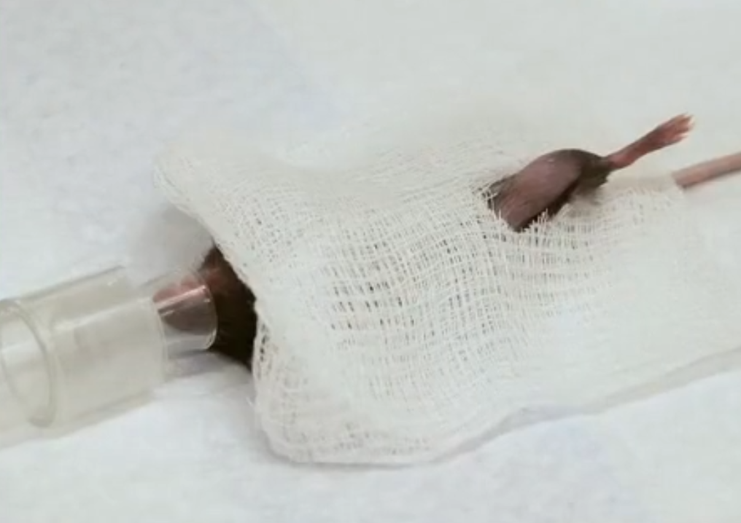
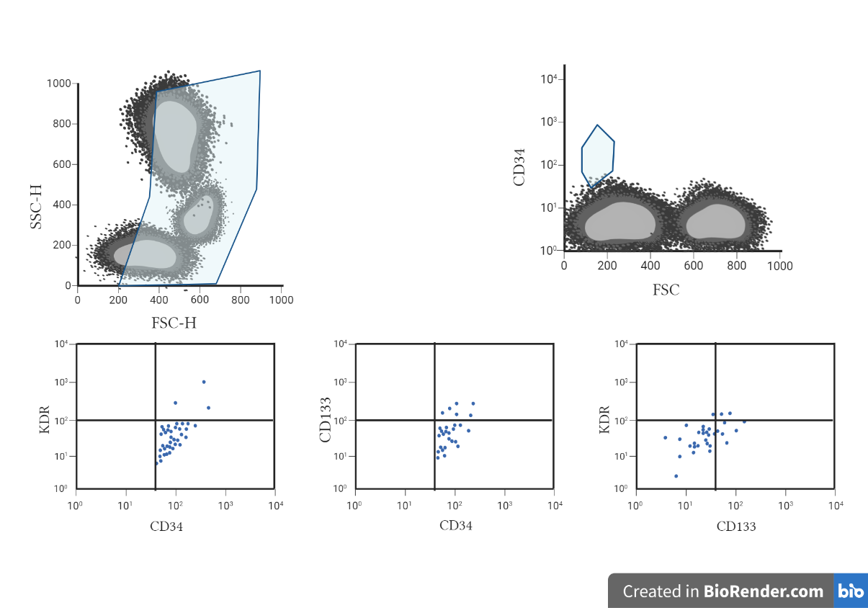
Analysis of EPCs sorting by flow cytometry
Characterization of EPCs
Femoral Bone Marrow Aspiration in mice
(Adapted from Chung et al. 2014)
EPCs sorting
these cells are phenotipically KDR+/CD133+/CD34+
(Created by Biorender)
Notes:
Nello step B rappresentato da questa slide si procede all’estrazione delle cellule progenitrici endoteliali dai modelli murini. Dopo aver indotto l’anestesia e dopo aver accuratamente rasato e disinfettato la zona interessata, si procede con l’aspirazione del midollo osseo, che avviene inserendo l’ago nell’asta del femore. La conferma dell’avvenuta aspirazione delle cellule del midollo si ottiene quando si osserva un po’ di sangue nella siringa. Ottenute le cellule si è proceduto selezionando ed isolando solo le EPCs tramite FACS (Fluorescent Activated Cell Sorting). In particolare, attualmente si ritiene che il profilo antigenico che meglio identifica le EPCs sia KDR+/ CD133+/ CD34+. Il primo è un marker epiteliale, gli altri sono marker di staminalità. Dunque, vengono utilizzati 3 anticorpi associati a diversi fluorofori e diretti contro i target precedentemente menzionati, e tramite l’apparato di sorting si ottiene dunque l’isolamento delle cellule di interesse.
Nel primo grafico viene effettuato il gate sulle cellule che hanno un SSC e un FSC per cellule che hanno dimensione e complessità simile alle EPCs. Tra queste cellule vanno selezionate le CD34+ (secondo grafico). Tra le CD34+ devono essere selezionate le KDR+ e le CD133+ (primo e secondo grafico in basso). Tra queste cellule si devono trovare le cellule che sono sia CD133+ che KDR+ (terzo grafico in basso). in quest’ultimo grafico nel quadrante in alto a destra ci sono le cellule CD34+/KDR+/CD1333+ ovvero le EPCs.

Slide 9
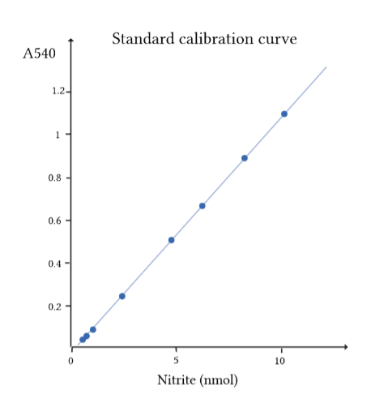
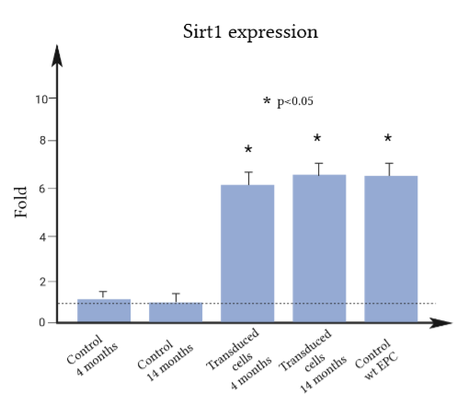
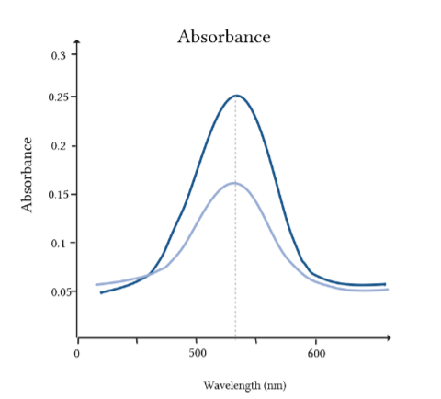
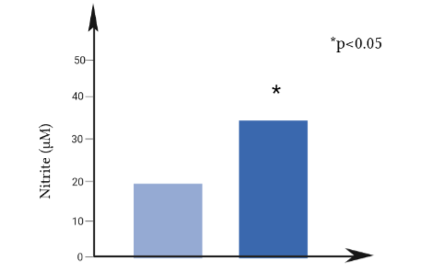
Expected results- in vitro analysis: qRT-PCR, Western Blot, NO analysis
Griess Assay
for NO analysis
(from Thorgersen et al. 2016 & created by Biorender)
qRT-PCR analysis for Sirt1 overexpression
(Created by Biorender)
*p<0.05
Transduced 14 months
Control 4 months
Transduced 4 months
Control 14 months
Sirt1
Western Blot analysis for Sirt1. HSC70 was used as loading control
(Adapted from Vaitiekunaite et al. 2007)
HSC70
Notes:
Come già descritto nell’experimental plan, le EPCs vengono poi trasdotte utilizzando due tipi di vettore, in base che si tratti delle cellule dei topi di controllo o di quelli sperimentali.
Alle cellule dei topi di controllo verranno somministrati vettori vuoti, quindi non dotati della cassetta di espressione di dCas9 né del sgRNA, ma dotati esclusivamente del gene per la resistenza alla puromicina.
Alle cellule dei topi dei gruppi sperimentali verranno somministrati vettori che portano sia la cassetta di espressione di dCas9 sia quelli che portano il sgRNA con il gene puroR. Successivamente, si somministra puromicina; questo permette la sopravvivenza di quelle cellule che avranno ricevuto almeno il vettore contenente il gene puroR e quindi il sgRNA.
A questo punto si procede con l’espansione clonale e si effettua un’analisi sui cloni per verificare diversi aspetti:
-che le cellule del gruppo sperimentale che sono sopravvissute alla puromicina (quindi hanno sicuramente ricevuto il sgRNA) abbiano effettivamente ottenuto anche la dCas9
-che il sistema costituito da dCas9 VP160 + sgRNA guidi l’effettiva over-espressione di Sirt1
-che le cellule del gruppo di controllo che sono sopravvissute alla puromicina (quindi sono state trasdotte, pur non avendo ricevuto né dCas9 né sgRNA) esprimano livelli inferiori di Sirt1
-che i livelli di Sirt1 nelle cellule EPCs wt di topo siano superiori rispetto a quelli delle cellule di topi Δhel/Δhel che non siano state trasdotte, questo permette anche di avere un confronto tra il livello di espressione di Sirt1 in cellule in condizioni fisiologiche normali e in cellule di topi Δhel/Δhel a seguito della trasduzione.
-che ci sia un aumento di produzione di NO a seguito della trasduzione delle cellule dei gruppi sperimentali.
I risultati attesi sono i seguenti:
tramite RT-qPCR si osserva che, ad entrambe le età, l’espressione di Sirt1 è significativamente superiore nelle cellule trasdotte rispetto a quelle non trasdotte. Inoltre, il livello di Sirt1 dopo la trasduzione è sostanzialmente simile a quello fisiologico presente nelle EPCs wt.
Il Western Blot conferma che, anche a livello proteico, si mantiene l’over-espressione di Sirt1 nelle cellule trasdotte rispetto a quelle non trasdotte.
Il Griess Assay, inducendo un viraggio di colore in presenza di nitriti, permette di misurarne le concentrazioni tramite analisi spettrofotometrica (i nitriti sono cataboliti stabili di NO, quindi questa misurazione permette di stimare la produzione di NO). In questo caso, dopo aver costruito una curva di calibrazione su 8 diverse concentrazioni di nitriti (riportate a sinistra), si misura l’assorbanza dei campioni di cellule+mezzo di coltura a seguito dell’aggiunta dei reagenti di Griess. Si nota che l’assorbanza a 540nm è diversa nei due casi (controllo/sperimentali), dunque la concentrazione di nitriti è maggiore nel caso dei gruppi sperimentali; questo riflette una maggior produzione di NO a seguito del trattamento effettuato.

Slide 10
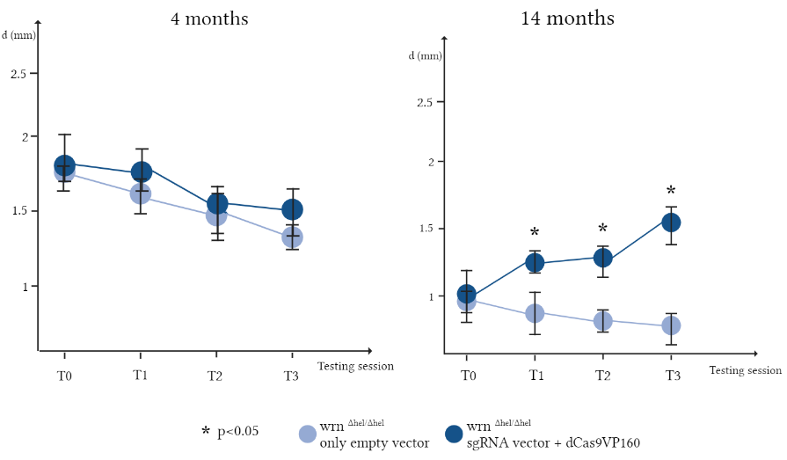
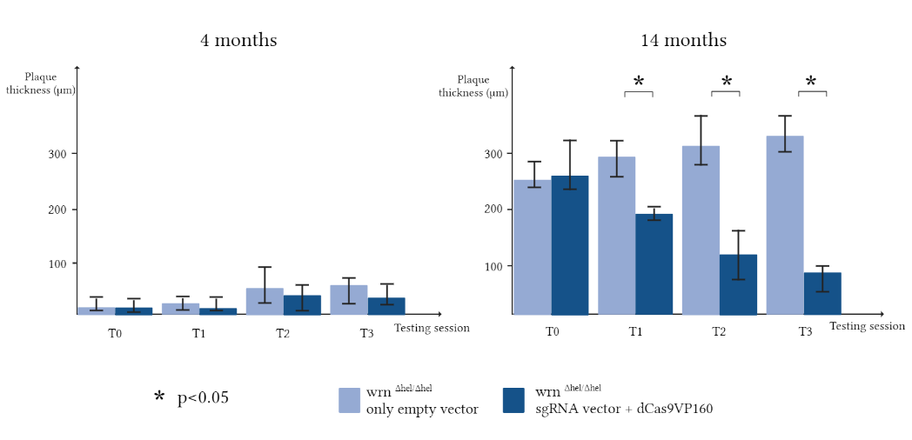
Expected results in vivo: ultrasound biomicroscopy analysis
Ascending aorta diameter (lumen)
(Created by Biorender)
Plaque thickness
(Created by Biorender)
control 4 months: n=10
control 14 month:s n=10
treated 4 months: n=10
treated 14 months: n=10
Ultrasound Biomicroscopy images show the reduction of the plaques at different time point from the treatment
(From Gan L. et al. 2006)
T1
T2
T3
T1
T2
T3
Notes:
A questo punto è possibile infondere le EPCs trasdotte negli stessi topi a cui erano state prelevate.
Si procede alla misurazione, tramite la Biomicroscopia ad Ultrasuoni, sia dello spessore delle placche aterosclerotiche sia del lume del tratto ascendente dell’aorta a 4 time points: T0= prima dell’infusione delle cellule, T1= 30 giorni dopo, T2= 60 giorni dopo, T3= 90 giorni dopo.
I risultati attesi sono i seguenti:
per quanto riguarda il diametro dell’aorta, nel grafico in alto a sinistra è possibile osservare che nei gruppi di 4 mesi non vi è una differenza statisticamente significativa tra topi le cui cellule hanno ricevuto il trattamento con dCas9 e sgRNA e quelli che hanno ricevuto il vettore vuoto. Bisogna anche notare che il diametro del vaso è sensibilmente maggiore in questi topi rispetto quelli più anziani. Nei topi di 14 mesi, invece, esiste una differenza significativa tra il diametro dell’aorta del gruppo di controllo rispetto a quello sperimentale. Questo si riflette in un aumento del diametro del vaso ad ognuno dei 3 time points in cui si è deciso di effettuare il controllo post-infusione.
per quanto riguarda lo spessore delle placche aterosclerotiche, a 4 mesi non vi sono placche consistenti, mentre a 14 mesi oltre ad esservi placche di spessore rilevante, si osserva anche un effetto del trattamento che porta ad una riduzione progressiva dello spessore.
Nella figura in basso è possibile osservare degli esempi di immagini ottenute tramite biomicroscopia ad ultrasuoni nei 3 time points successivi all’infusione cellulare.

Slide 11
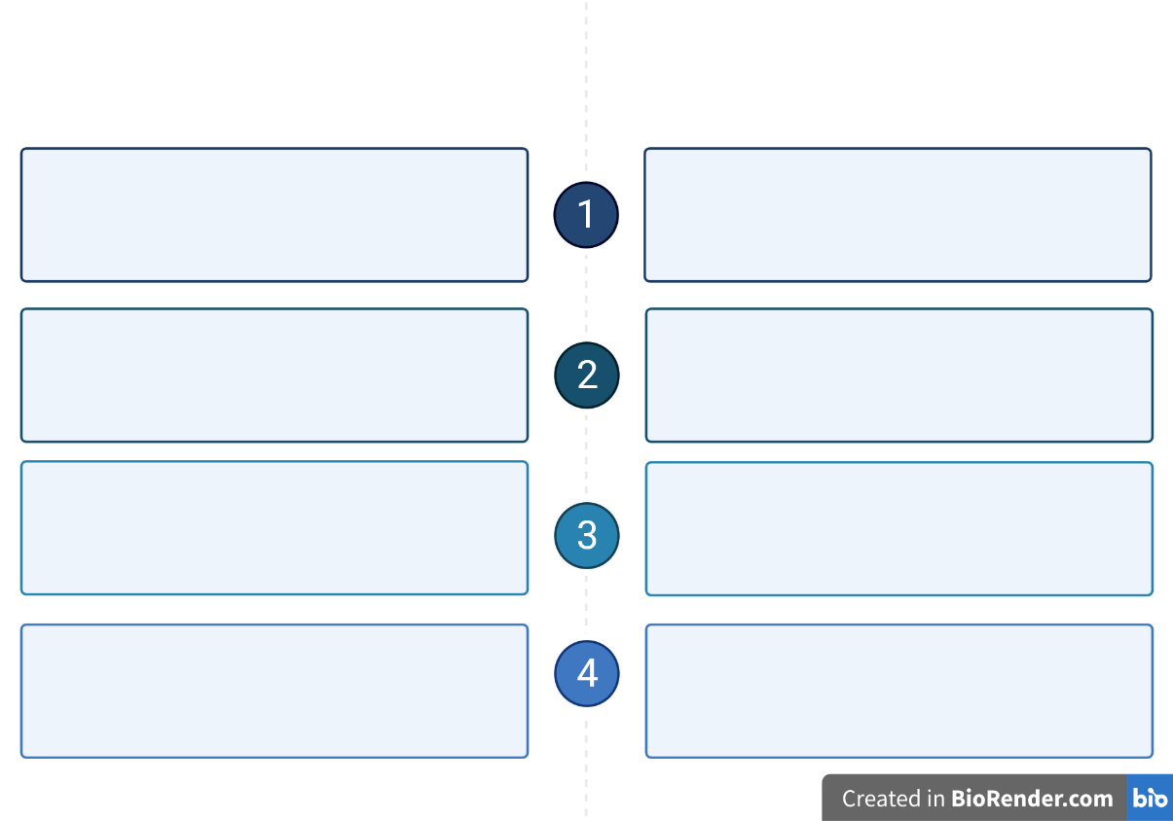
Conclusions
Discussion
We expect to observe an increase in Sirt1 both at the transcript and protein level together with the increase of NO synthesis
The specific effect we wanted to achieve (overexpression of Sirt1) could lead to eNOS activation through several pathways, compensating the lack of NO
We predict the treatment to be more effective on 14 months group, resulting in a substantial decrease of plaque extension
This could be due to the release of molecules by the site of atherosclerotic lesions that possibly promote EPC recruitment
The aforementioned expectation reverse when coming to 4 months group, where we don't expect to see substantial improvement of atherosclerotic lesions
Given that 4 months mice don't show extended lesions as 14 months mice, the EPC would be less efficiently recruited at the site of lesions, making our approach a therapeutic intervention more than a preventive one
Although we have not investigated on treated cells life span, we expect them to have an advantage because Sirt1 overexpression should limitate premature senescence
We eventually expect treated cells to have a selective advantage on untreated cells
Notes:
Infine, dati i risultati attesi presentati nelle precedenti slides, è possibile concludere che l’approccio da noi proposto abbia una sua validità solo se effettuato in una condizione in cui pre-esistono placche aterosclerotiche. Riteniamo questa conclusione verosimile in quanto solo in queste condizioni è possibile il rilascio di una serie di fattori da parte delle placche (ad esempio chemochine e fattori di crescita) che fungono da segnali che mediano il reclutamento e poi l’adesione delle cellule progenitrici endoteliali (tramite da fattori di adesione come selectina E, selectina P, ICAM-1 e beta-2 integrina). In loro assenza, le EPCs trattate non possono essere reclutate nel sito di lesione e questo vanifica l’eventualità di un possibile effetto di prevenzione delle placche da parte del trattamento proposto.

Slide 12
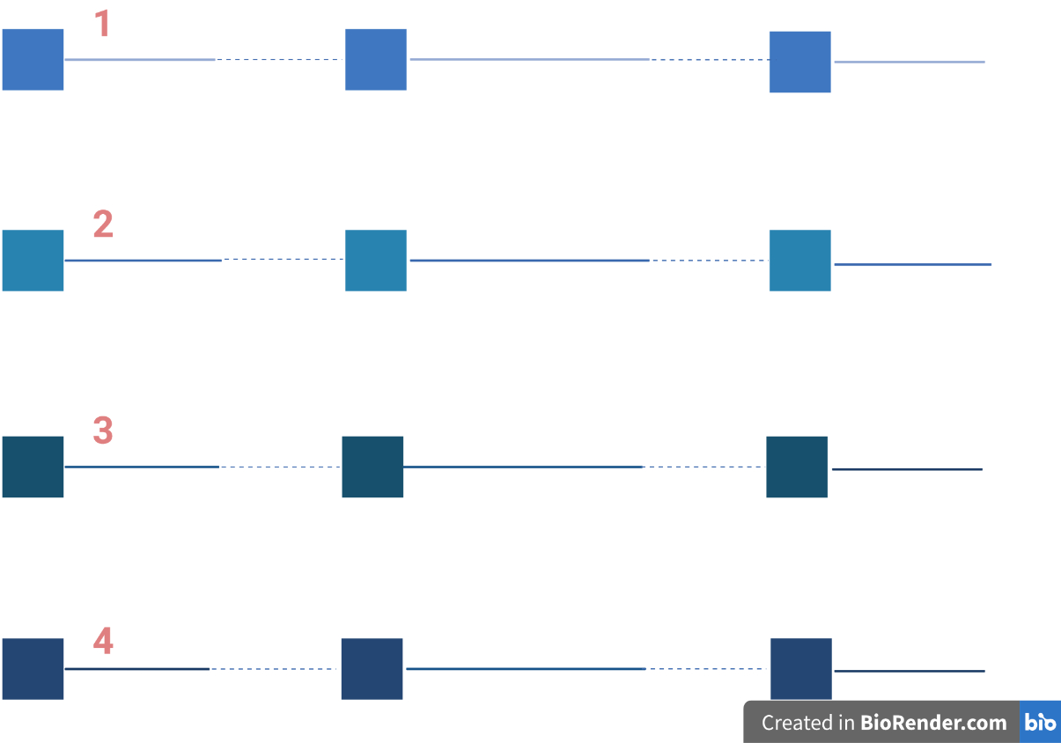
Pitfalls
Solutions
Future perspectives
1
AAV-delivered transgene could be lost during cell divisions
We planned to let many copies of our transgenes to enter every single EPC by using very high titers of vector, so that a bigger fraction of the progeny can inherit our modification
Stable transfection methods should be used in future, paying attention to insertional mutagenesis
2
Off target activity of CRISPR/Cas9 could negatively affect the experiment
We cope with this problem by analyzing the role of every single gene affected by dCas9 activity, being particularly careful that none was involved in cell cycle regulation
The improvement of CRISPR/Cas9 on-target specificity is a goal of scientific research. This could be achieved by optimization of both Cas9 and sgRNA design
3
Given that Sirt1 is involved in deacetylation of several proteins, our intervention could disrupt other pathways
Our approach aims to overexpress Sirt1 in a Sirt1- already-deficient cell type, thus compensating Sirt1 lacking
Future experiments could try to target only some Sirt1-mediated pathways in a more specific way
4
Ultrasound biomicroscopy is a very expensive technique to assess artery lumen diameter
Although its high costs, it permits to evitate mice sacrifice
Future research should be oriented to develop new methods and techniques that balance costs and animal wellness

Slide 13
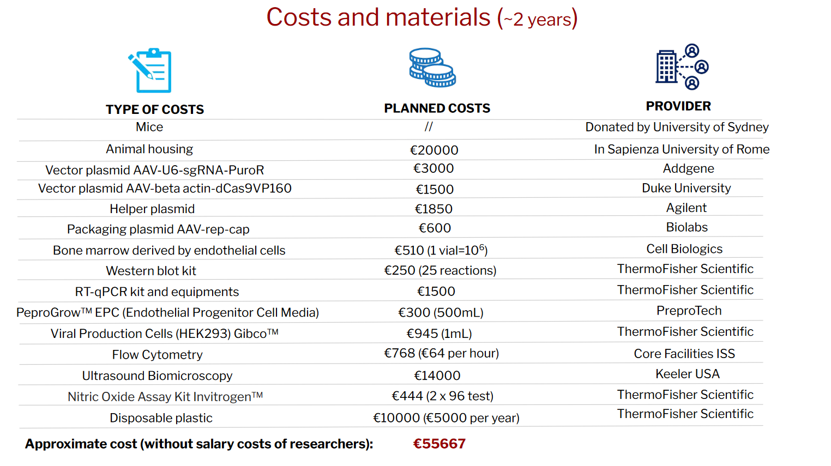
Cell sorting + Antibodies
768€ (64€/hour) + 1000€
56667€
Approximate cost (without salary costs of researchers): 56667€

Slide 14
References
Barber C.L., Iruela-Arispe M.L. (2006). The ever-elusive endothelial progenitor cell: identities, functions and clinical implications. Pediatr Res. 59 (4 Pt 2):26R-32R.
Cheng A. W., Wang H., Yang H., Shi L., Katz Y., Theunissen T.W., Rangarajan S., Shivalila C.S., Dadon D.B., Jaenisch R. (2013). Multiplexed activation of endogenous genes by CRISPR-on, an RNA-guided transcriptional activator system. Cell Res 23, 1163–1171.
Chen C., Zhou M., Ge Y., Wang X. (2020). SIRT1 and aging related signaling pathways. Mech Ageing Dev. 2020 Apr;187:111215.
Cogger V.C., Svistounov D., Warren A., Zykova S., Melvin R.G., Solon-Biet S., O’Reilly J.N., McMahon A.C., Ballard J. W. O., De Cabo R., Le Couteur D.G. and Lebel M. (2014). Liver Aging and Pseudocapillarization in a Werner Syndrome Mouse Model. Journals of Gerontology: BIOLOGICAL SCIENCES Cite journal as: J Gerontol A Biol Sci Med Sci 2014 September;69(9):1076–1086.
D'Onofrio N., Vitiello M., Casale R., Servillo L., Giovane A., Balestrieri M. L. (2015). Sirtuins in vascular diseases: Emerging roles and therapeutic potential. Biochimica et Biophysica Acta (BBA) -Molecular Basis of Disease Volume 1852, Issue 7, Pages 1311-1322.
Du F, Zhou J, Gong R, et al. (2012). Endothelial progenitor cells in atherosclerosis. Front Biosci (Landmark Ed). 2012;17:2327-2349.
Gan L., Gronros J., Hagg U., Wikstrom J., Theodoropoulos C., Friberg P., Fritsche-Danielson R. (2006). Non-invasive real-time imaging of atherosclerosis in mice using ultrasound biomicroscopy. Atherosclerosis. 2007 Feb;190(2):313-20.
Lautrup S., Caponio D., Cheung H.H., Piccoli C., Stevnsner T., Chan W.Y., Fang E.F. (2019). Studying Werner syndrome to elucidate mechanisms and therapeutics of human aging and age-related diseases. Biogerontology. 20(3):255-269.
Ministrini S., Puspitasari Y. M., Beer G., Liberale L., Montecucco F., Camici G.G. (2021). Sirtuin 1 in Endothelial Dysfunction and Cardiovascular Aging. Front Physiol. 2021;12:733696.
Oshima J., Sidorova J.M., Monnat R.J. Jr. Werner syndrome: Clinical features, pathogenesis and potential therapeutic interventions. (2017). Ageing Res Rev. 2017 Jan;33:105-114.
Tsukada S., Kwon S.M., Matsuda T., Jung S.-Y., Lee J.-H, Lee S.-H., Masuda H. and Asahara T. (2013). Identification of mouse colony-forming endothelial progenitor cells for postnatal neovascularization: a novel insight highlighted by new mouse colony-forming assay. Stem Cell Research & Therapy 2013, 4:20.
Vaitiekunaite R., Butkiewicz D., Krześniak M., Przybyłek M., Gryc A., Snietura M., Benedyk M., Harris C.C., Rusin M. Expression and localization of Werner syndrome protein is modulated by SIRT1 and PML. (2007). Mech Ageing Dev. 2007 Nov-Dec;128(11-12):650-61.
Zhang L., Rossi A., Lange L., Meumann N., Koitzsch U., Christie K., Nesbit M.A., Moore C.B.T., Hacker U.T., Morgan M., (2019) Capsid Engineering Overcomes Barriers Toward Adeno-Associated Viral Vector-Mediated Transduction of Endothelial Cells. Human Gene Terapy . Vol 00, Number 00.

